Slide 1
س ســ

Slide 3
سـلمى سـلحفاة سـيارة سـمكة ساعة جرس جسـر

Slide 4
كلمات تبدأ بحرف سـ س

Slide 5
سلم

Slide 6
سفينة

Slide 7
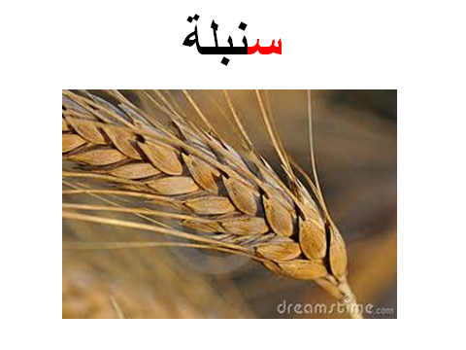

Slide 8
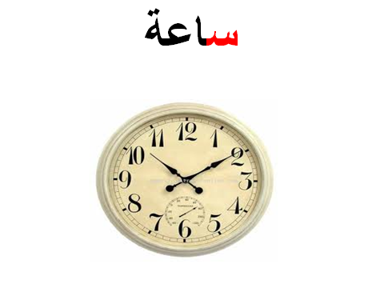

Slide 9
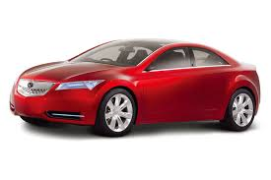
سيارة

Slide 10
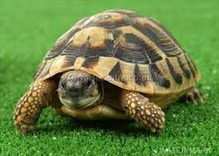
سلحفاة

Slide 11
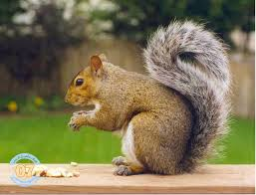
سنجاب

Slide 12
سن

Slide 13
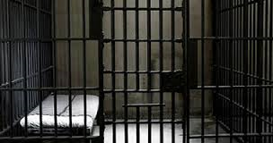
سجن

Slide 14
سحابة

Slide 15
سماء

Slide 16
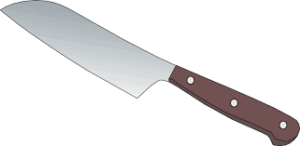
سكين

Slide 17
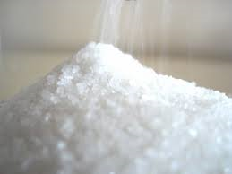
سكر

Slide 18
سرير

Slide 19
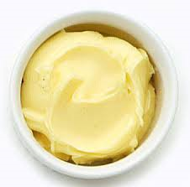
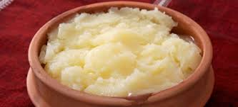
سمن

Slide 20
سمكة

Slide 21
ستارة

Slide 22
سجادة

Slide 23
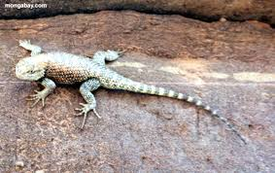
سحلية

Slide 24
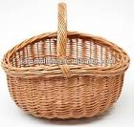
سلة

